Slide 1
TIẾNG VIỆT 1
Tập 2
Tuần 32
Tập đọc: Hoa kết trái

Slide 2
KHỞI ĐỘNG

Slide 3
Notes:
3

Slide 4
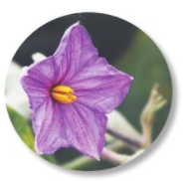
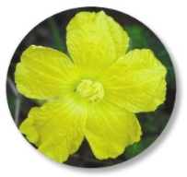
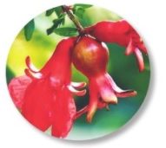
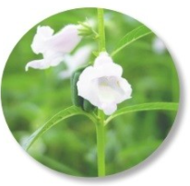
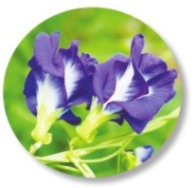
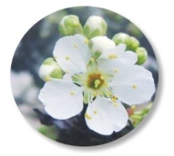

Slide 5
Tập đọc
Hoa kết trái
Notes:
5

Slide 9
LUYỆN ĐỌC CÂU
Hoa cà tim tím
Hoa mướp vàng vàng
Hoa lựu chói chang
Đỏ như đốm lửa.

Slide 10
1
2
3

Slide 12
TÌM HIỂU BÀI

Slide 13
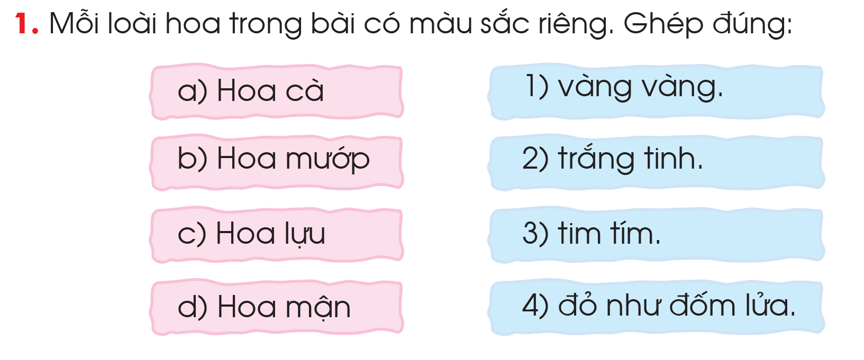

Slide 14
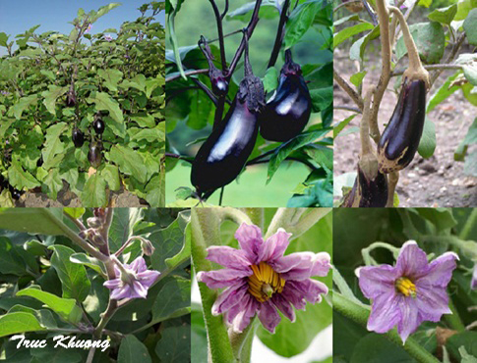

Slide 15
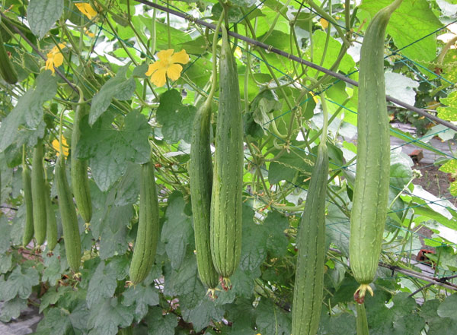

Slide 16
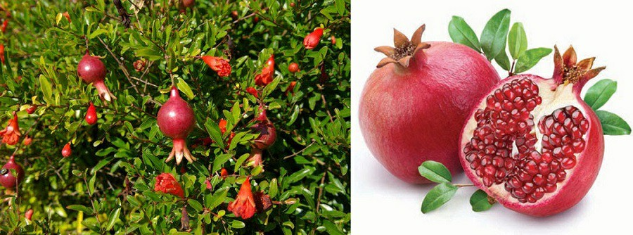
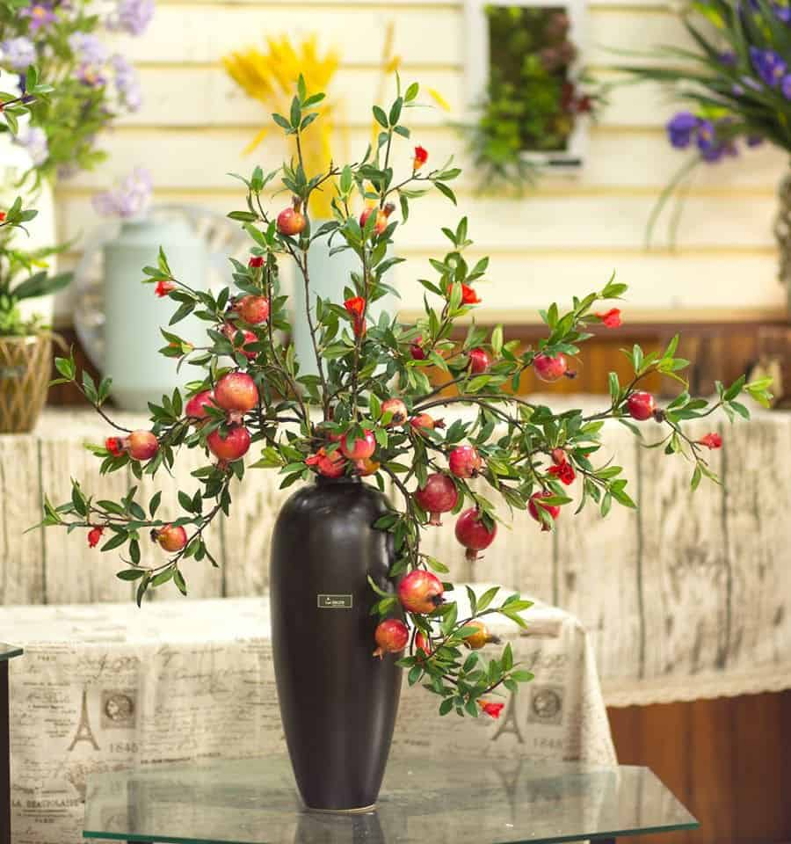

Slide 17
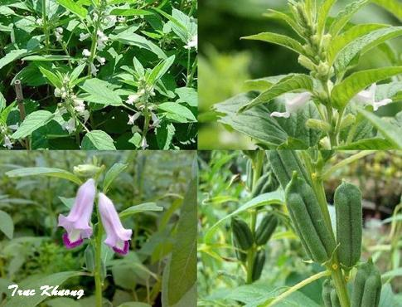

Slide 18
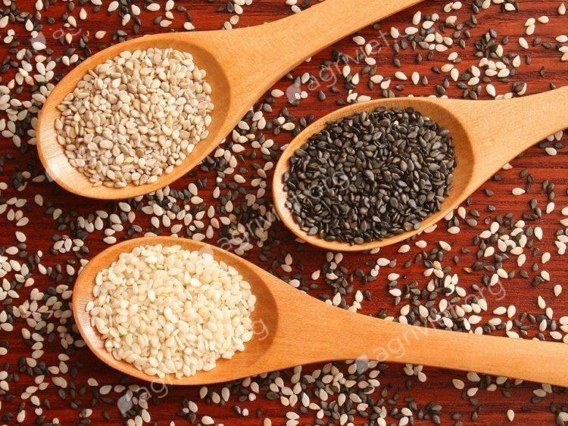

Slide 19
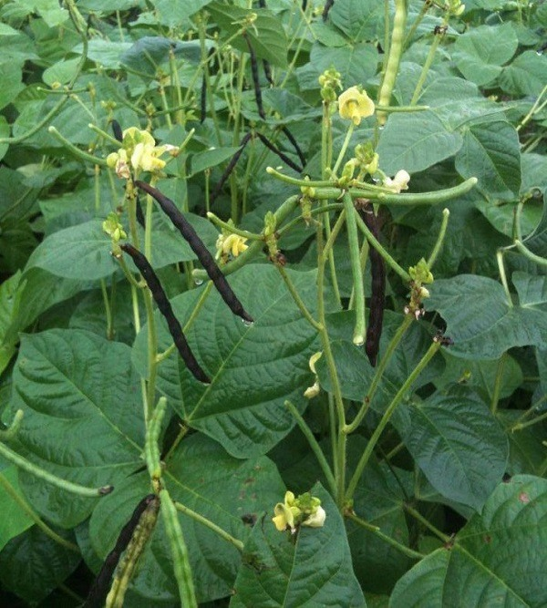
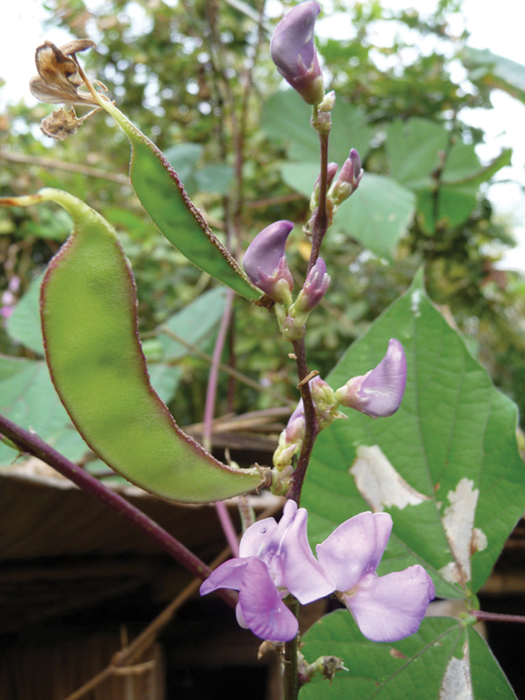

Slide 20
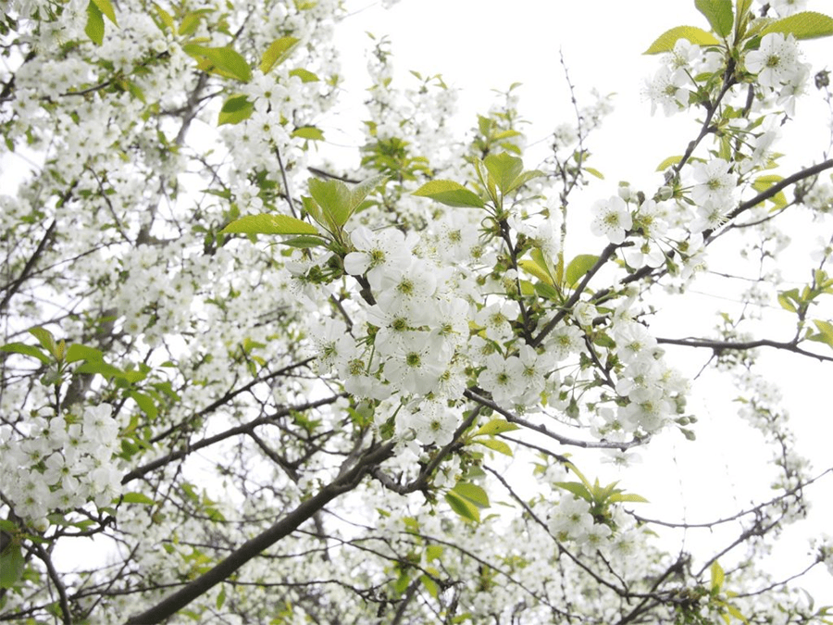

Slide 21
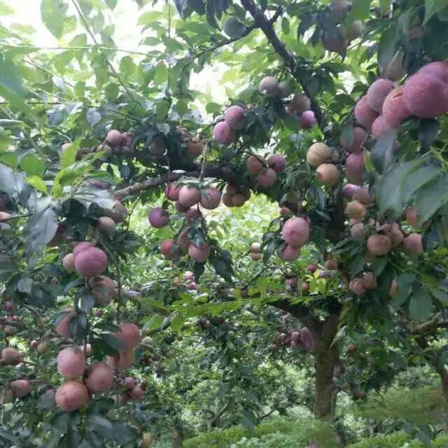

Slide 23
Bài thơ khuyên bạn nhỏ điều gì?
Đừng hái hoa tươi, để hoa kết trái

